Slide 1
Modélisation Globale de la Vulnérabilité des Bâtiments de Surface
Sommaire
Introduction
Les menaces
Les types d’agressions (& sous-marine);
3.1) Les éclats primaires & secondaires ;
3.2) le souffle externe classique ;
3.3) le souffle interne ;
3.4) le souffle nucléaire – pont, hangar ;
3.5) le couplage souffle-éclats ;
3,6) la détonation sous-marine vue du bateau ;
L’incendie ;
Le choc intense et la perte des systèmes électriques et électroniques ;
La stabilité du bateau avec voie d’eau ;
Les signatures chimiques, magnétique, thermique, acoustique & électromagnétique ;
Les résultats des simulations : interprétation ;
Implications sur la conception, les modifications dans la vie du bateau ;
Innovation : nouveau concept de torpille ;
Conclusion.

Slide 2
Modélisation Globale de la Vulnérabilité des Bâtiments de Surface
Introduction

Slide 3
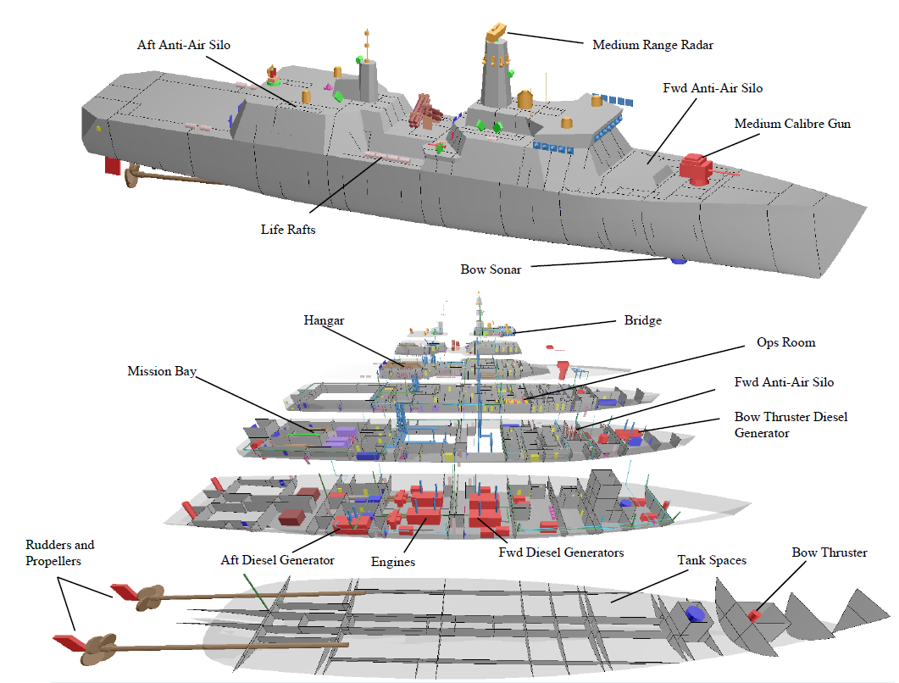
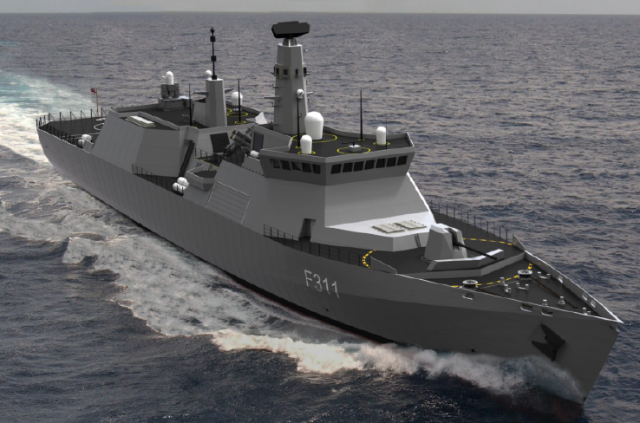
Modélisation Globale de la Vulnérabilité des Bâtiments de Surface
Navire de guerre : HMS SPARTAN
Longueur de 117 m
CAO du bateau,
(15th International Naval Engineering Conference & Exhibition)

Slide 4
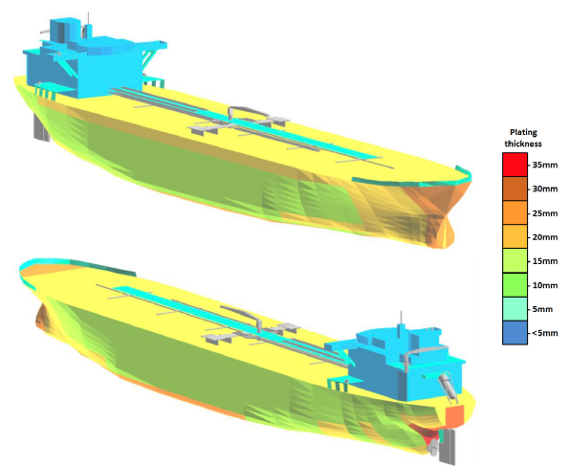
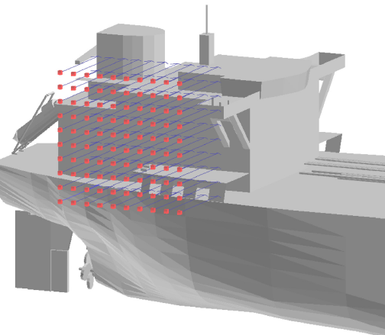
Modélisation Globale de la Vulnérabilité des Bâtiments de Surface
Navire civil : Tanker Aframax
Longueur de 251 m, largeur de 44 m, tirant d’eau de 12 m
points d’impact des menaces
pour étude probabiliste de vulnérabilité

Slide 5
Modélisation Globale de la Vulnérabilité des Bâtiments de Surface
Les menaces

Slide 6
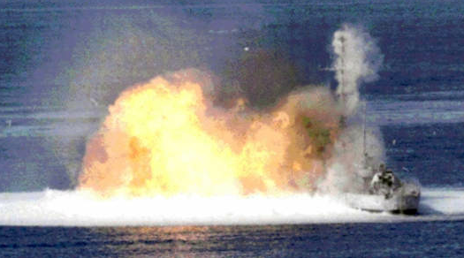
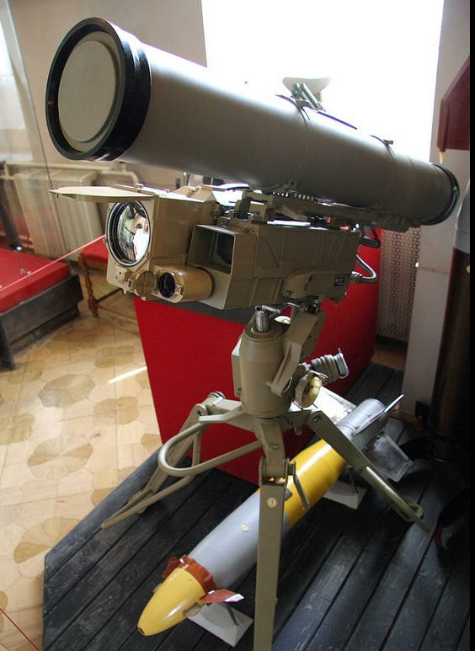
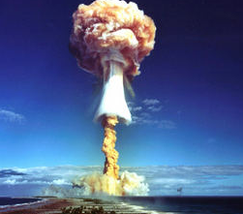
Modélisation Globale de la Vulnérabilité des Bâtiments de Surface
Les menaces
Classique, thermobarique, Fuel-Air, nucléaire, Charges creuses, Charges Génératrice de Noyaux, …
fuel-air explosive bomb (227 kg BLU-95 or 907 kg BLU-96)
USS McNulty
Exemples
≈ 55 kg d’explosif (Missile subsonique , mer rouge en 2018)
≈ 300 kg d’explosif (petite embarcation – ligne de flottaison)
≈ 10 kg Anti-Tank-Guided-Weapon
≈ 1000 kg mines

Slide 7
Modélisation Globale de la Vulnérabilité des Bâtiments de Surface
Les agressions

Slide 8
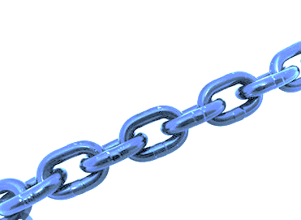
Modélisation Globale de la Vulnérabilité des Bâtiments de Surface
Les agressions :
éclats
Souffle externe & interne
Structure (tenue des soutes, …)
Thermique prompt & retardé
Chocs & vibrations
Chimique
Létalité
Le corps (ouïe, vue, mobilité …)
Le mental (psychologie …)
TENUE
AU
COMBAT
LA GUERRE =>
ATTENTION : le couplage des effets est très important

Slide 9
Modélisation Globale de la Vulnérabilité des Bâtiments de Surface
Les éclats

Slide 10
Modélisation Globale de la Vulnérabilité des Bâtiments de Surface
Les éclats
Le niveau de l’agression => obtention de leurs caractéristiques mécaniques et thermiques
=> type des munitions embarquées
=> caractéristiques des structures du navire
(épaisseurs, type du blindage, …)
Caractéristiques => type des munitions … des ennemis

Slide 11
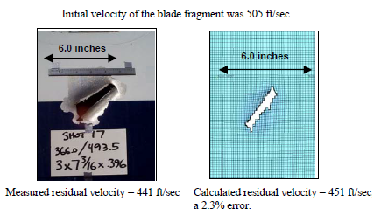
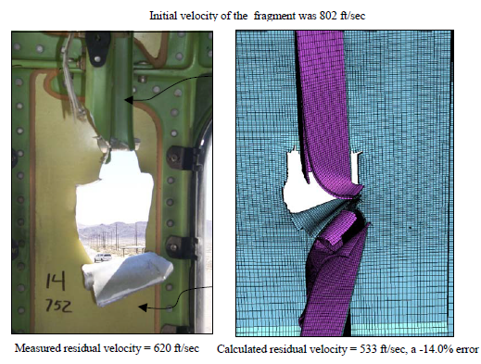
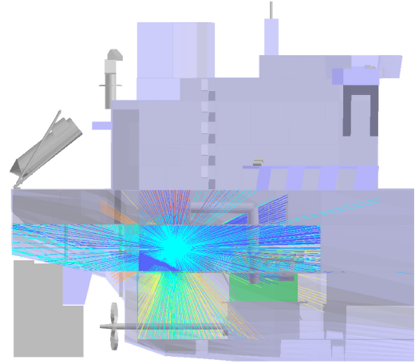
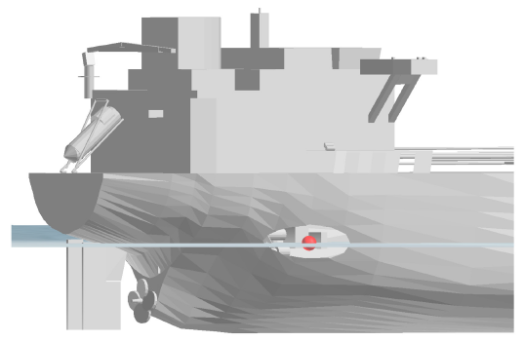
Modélisation Globale de la Vulnérabilité des Bâtiments de Surface
Les éclats
Simulation
Masse
Vitesse
Forme
Critères de rupture
Modèles analytiques
Codes (expérience importante)
← Souffle
← Éclats
← Chocs via les structures
Positions de sécurité : allongé ou debout ?
- Létalité -
Trajets de fragments
300 kg de TNT → brèche de 9 m de diamètre

Slide 12
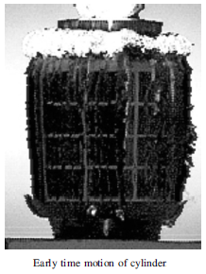
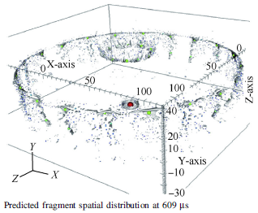
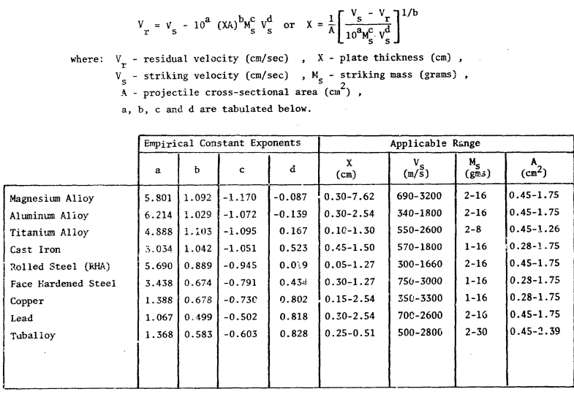
Modélisation Globale de la Vulnérabilité des Bâtiments de Surface
Les éclats
Simulations numérique (LS-DYNA) – 8 Kg de PBXN - 109
Lois analytiques de THOR
(Pénétrations)
Couplage avec des détonations retardées
(slow cook off – fragments chauds)

Slide 13
Modélisation Globale de la Vulnérabilité des Bâtiments de Surface
Le souffle

Slide 14
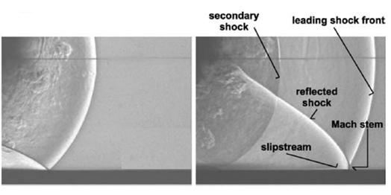
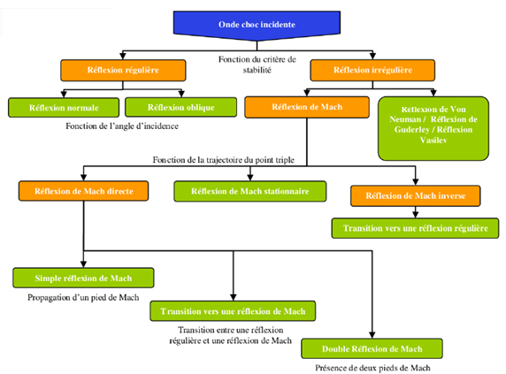
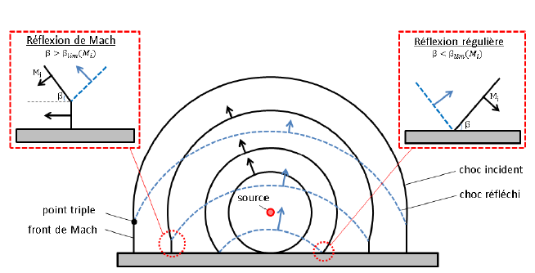
Modélisation Globale de la Vulnérabilité des Bâtiments de Surface
Le souffle externe
Souffle : onde de choc suivi d’un mouvement d’air
Détonation aérienne
H. Kleine, E. Timofeev, and K. Takayama.
Shock Waves, 14(5) :343–357, 2005
Les différents régimes de réflexions
(G. Ben-Dor. Shock wave reflection phenomena, volume 2. Springer, 2007)
Interaction d’un choc due à une explosion avec le sol

Slide 15
Modélisation Globale de la Vulnérabilité des Bâtiments de Surface
exemple de souffle Nucléaire aérien
Simulation numérique
Fortran 90

Slide 16
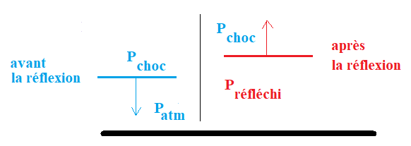
Modélisation Globale de la Vulnérabilité des Bâtiments de Surface
Le souffle externe
Equation d’état, conservation de la masse,
de l’impulsion et de l’énergie
La base : le choc droit

Slide 17
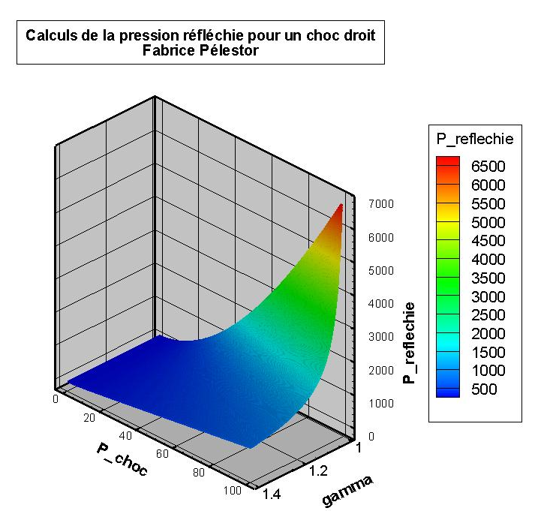
Modélisation Globale de la Vulnérabilité des Bâtiments de Surface
Le souffle externe
Etats de la matière atteints après un choc
Adiabatique dynamique
ou
de Hugoniot-Rankine
( courbe (P,ρ) ou (P,u) )
Sensibilité à
l’équation d’état ;
ses paramètres.

Slide 18
Modélisation Globale de la Vulnérabilité des Bâtiments de Surface
Le souffle externe
Le choc oblique

Slide 19
Modélisation Globale de la Vulnérabilité des Bâtiments de Surface
Le souffle interne
Le choc oblique

Slide 20
Modélisation Globale de la Vulnérabilité des Bâtiments de Surface
L’incendie

Slide 21
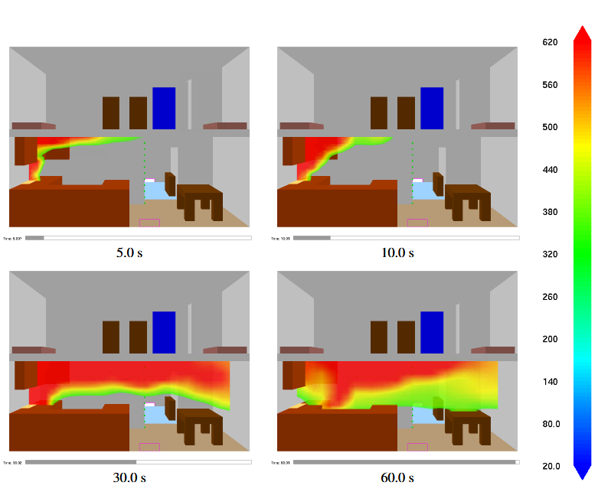
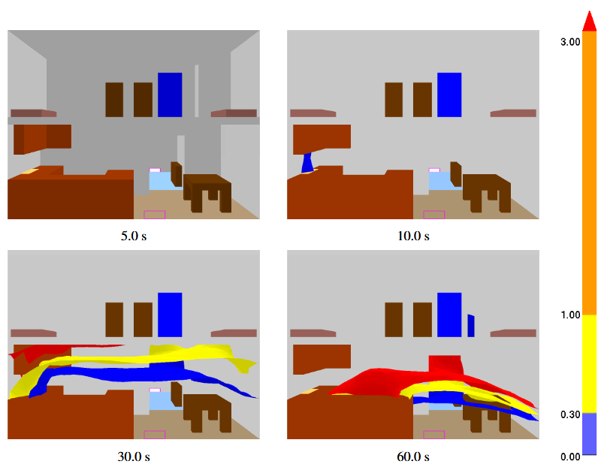
Modélisation Globale de la Vulnérabilité des Bâtiments de Surface
L’incendie
FDS : pyrolyse, combustion, espèces chimiques, ventilation, …
(https://pages.nist.gov/fds-smv/manuals.html)
Température lors d’un incendie – code 3D FDS
CO, CO₂, O₂ – code 3D FDS

Slide 22
Modélisation Globale de la Vulnérabilité des Bâtiments de Surface
Les résultats des simulations
interprétation

Slide 23
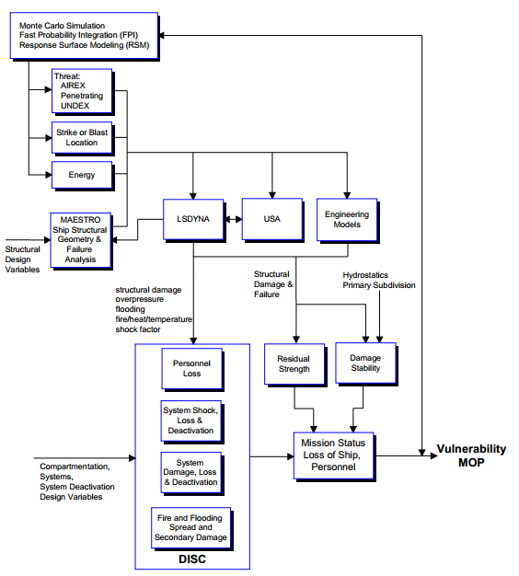
Modélisation Globale de la Vulnérabilité des Bâtiments de Surface
interprétation

Slide 24
Modélisation Globale de la Vulnérabilité des Bâtiments de Surface
Innovation (de F. Pélestor)
Un nouveau concept de torpille
LA TORPILLE PENETRANTE

Slide 25
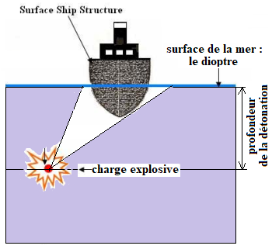
Modélisation Globale de la Vulnérabilité des Bâtiments de Surface
Détonation sous-marine « traditionnelle » => rendement faible
La pénétration de la torpille dans le navire permet d’utiliser toute l’énergie de l’explosif pour la destruction du navire : c’est un nouveau concept.
L’idée repose sur la remarque que plus de la moitié de l’énergie de l’explosif ne participe pas
à la destruction du navire :
celle qui est dirigée vers le fond et latéralement lorsque l’explosion se produit sous la coque ;
Celle qui est dirigée à l’opposée du bateau lorsque la détonation se produit sur le coté, etc … ;
l’énergie qui participe à la formation de la brêche est dans un cône assez étroit : le cône utile;
l’énergie perdue est dans le complémentaire de ce cône, donc très importante …
cône du flux d’énergie utile

Slide 26
Modélisation Globale de la Vulnérabilité des Bâtiments de Surface
Un nouveau concept de torpille
Détonation sous-marine « traditionnelle » => rendement faible
Formation de l’onde choc sphérique mais > ½ W_{explosif} perdu
et mise en mouvement de l’eau entre l’explosif et la coque.
les cloisons étanches évitent au bateau de couler
la brêche peut être colmatée ;
L’équipage est peu touché.

Slide 27
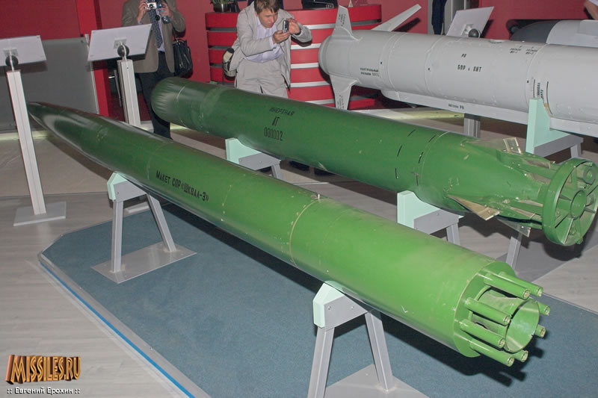
Modélisation Globale de la Vulnérabilité des Bâtiments de Surface
Un nouveau concept de torpille
utilisation
du
principe propulsif
de la
la Shkval
pour
pénétrer
dans le navire
(torpille USSR)
Le cavitateur devient aussi le perforateur de la coque

Slide 28
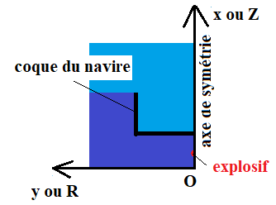
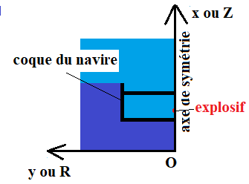
Modélisation Globale de la Vulnérabilité des Bâtiments de Surface
Un nouveau concept de torpille
Simulation numérique
comparaison
concept usuel
concept à pénétration

Slide 29
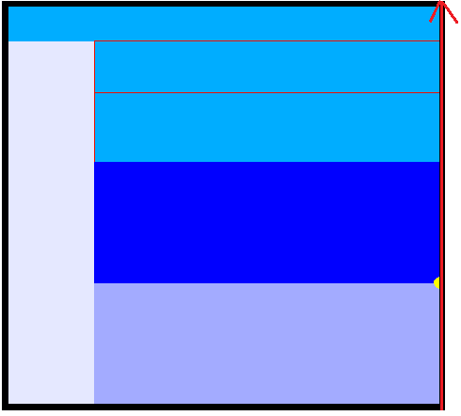
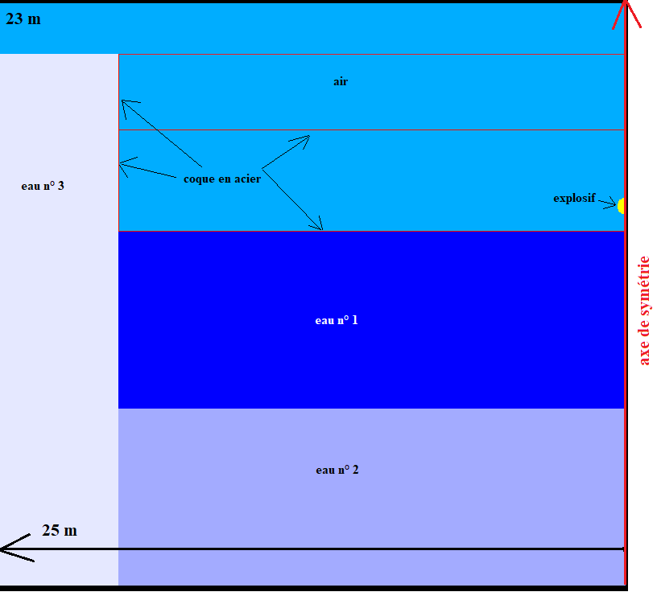
Modélisation Globale de la Vulnérabilité des Bâtiments de Surface
Un nouveau concept de torpille
Simulation numérique
axi-symétrique
couplage fluide-structure
(sphère de 250 kg de TNT)
t₀
explosif dans le bateau
explosif sous la coque
(coque épaisse de 20 mm)
concept usuel
concept à pénétration

Slide 30
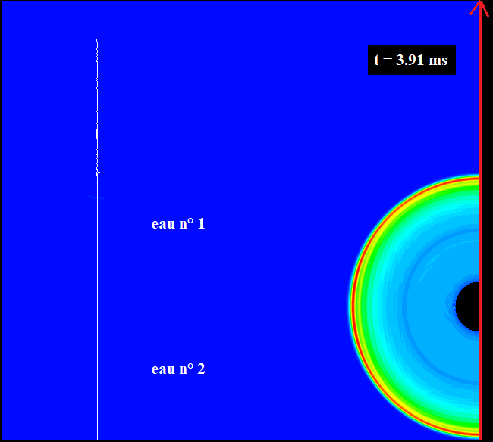
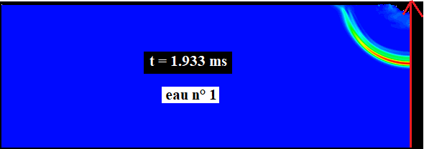
Modélisation Globale de la Vulnérabilité des Bâtiments de Surface
Un nouveau concept de torpille
 | E_eau1/E_TNT | E_eau2/E_TNT
Concept usuel | 0,5 (à 3,91 ms) | 0,5 (à 3,91 ms)
Torpille pénétrante ( à 2 ms) | 0,0218 | 0
comparaison
concept usuel – avant le choc sur la coque
concept à pénétration – rupture de la coque en cours

Slide 31
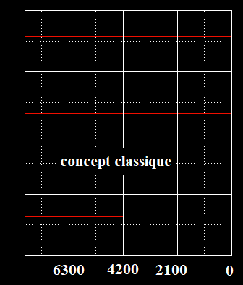
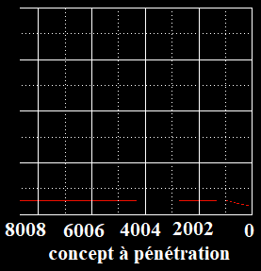
Modélisation Globale de la Vulnérabilité des Bâtiments de Surface
Un nouveau concept de torpille
Concept | Diamètre brêche (m)
usuel (1,19 ms après choc) | 6
torpille pénétrante (2 ms après détonation) | 6,78
ATTENTION : calculs non terminés
comparaison
ici à titre indicatif
concept à pénétration
concept usuel

Slide 32
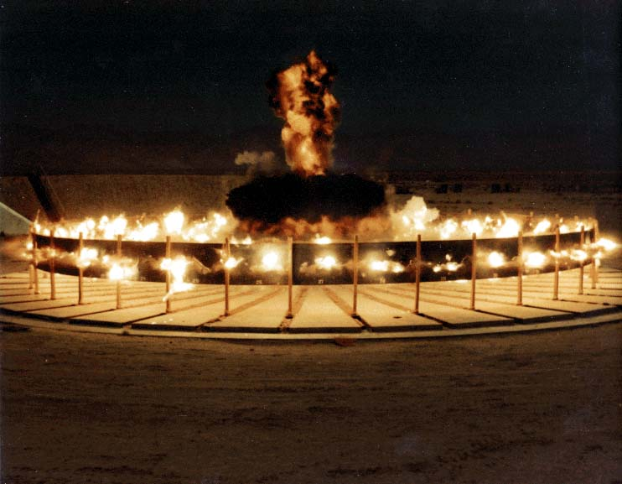
Modélisation Globale de la Vulnérabilité des Bâtiments de Surface
Un nouveau concept de torpille
Nouveau concept de torpille pénétrante
L’énergie de l’explosif est quasi-intégralement circonscrite au bateau : rendement important (choc, incendie, souffle …)
L’explosif aura un effet accru s’il est générateur d’éclats, par exemple avec des barreaux continus ou discontinus,
afin de favoriser la propagation de l’eau de mer dans le bateau et d’augmenter le diamètre de la brêche initale ;
(Les éclats, l’incendie, les gaz contribueront à tuer ou blesser les membres de l’équipage empêchant le colmatage de la brêche)
Une « Continuous-rod-warhead » spéciale
pourrait être envisagée pour découper
le navire :
Simulations numériques.

Slide 33
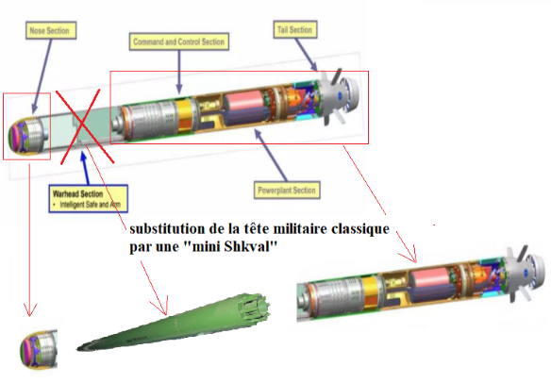
Modélisation Globale de la Vulnérabilité des Bâtiments de Surface
Mise en oeuvre du concept de torpille pénétrante
Elle est constituée de 3 parties chacune ayant déjà été réalisées industriellement, d’où sa faisabilité accrue :
Le propulseur, par exemple le moteur électrique de la torpille F21 ;
La torpille pénétrante, objet de cette invention, peut être du type « mini » Shkval
ou tout autre engin à réaction permettant d’atteindre la vitesse de ≈ 300 m/s en quelques secondes
3. Le sonar, par exemple celui de la torpille F21.
Une fois la « torpille porteur » arrivée à ≈ 2 km de sa cible, le propulseur et le sonar se sépare
de la torpille pénétrante, comme dans une fusée à étages – ils peuvent être récupérés.
Le cap donné par le sonar avant la séparation permet aux gyroscopes de la torpille pénétrante, à réaction,
d’atteindre le bateau cible avant qu’il fasse une manœuvre d’évitement, vu son inertie …

Slide 34
Modélisation Globale de la Vulnérabilité des Bâtiments de Surface
Mise en oeuvre du concept de torpille pénétrante
Le cavitateur peut être de forme diverse, par exemple conique ;
Pour éviter les ricochets sa forme doit être étudiée ;
Des crocs anti-ricochets – type mer-mer 40 peuvent être rajoutés ;
Le délai d’amorçage de l’explosif doit permettre un compromis
entre la production d’une brêche et la destruction interne.
nombreuses simulations de la physique des phénomènes extrêment variés :
élasto-plasticité, rupture, structure, balistique intérieure, thermodynamique,
hydrodynamique, propulsion à réaction …
nombreuses simulations d’un modèle de vulnérabilité globale de navire pour jauger
de l’efficacité de ce nouveau concept au regard de celui des torpilles classiques.

Slide 35
Un nouveau concept de torpille
Conclusion de l’innovation
Le développement de ce nouveau type de torpille nécessite :
Nombreux échanges techniques entre collègues de différentes spécialités
Confiance réciproque
Ouverture d’esprit
Coopération nationale & internationale → présence, active ou non, en congrès
Innovations techniques et scientifiques multi-domaines
Remarques pour un éventuel développement à la DGA :
Le chef de mon groupe et le chef de mon département ne correspondent pas du tout à ce challenge technico-scientifique
vu leur malveillance à mon égard.

Slide 36
Modélisation Globale de la Vulnérabilité des Bâtiments de Surface
Études bibliographiques : priorité
Impact engineering;
Propellants, Explosives, Pyrotechnics
Condensed matter
Comment Interpréter les simulations, probabilistes ou non ?
Conséquences ?
Nombreux échanges techniques entre collègues de différentes spécialités
Confiance réciproque
Ouverture d’esprit
Coopération nationale & internationale → présence, active ou non, en congrès
Innovations techniques et scientifiques multi-domaines

